Slide 1

Заседание Комитета направлений и методов (модальностей) психотерапии
Общероссийской профессиональной психотерапевтической лиги
18 декабря 2024года

Slide 2
Особенности курса профессиональной переподготовки
«Методика преподавания курсов по психологическому консультированию и психотерапии в системе дополнительного образования»
18 декабря 2024года

Slide 3
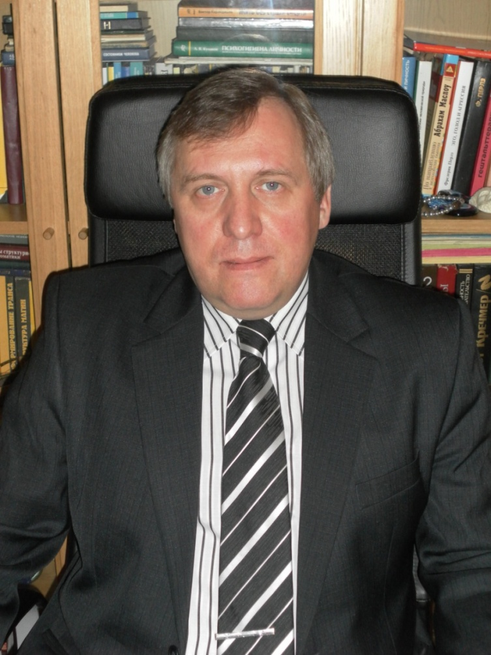
Кузовкин Виктор Владимирович – кандидат психологических наук, доцент; начальник отдела информации Федерального государственного бюджетного научного учреждения «Федеральный научный центр психологических и междисциплинарных исследований»; директор некоммерческого партнерства «Научно-практический центр «ТРИАДА»; действительный член и официальный преподаватель международного уровня, руководитель Комитета образования Центрального совета и руководитель модальности «Клиентоцентрированная психотерапии» Общероссийской профессиональной психотерапевтической лиги (ОППЛ); аккредитированный специалист СРО «Союз психотерапевтов и психологов» и супервизор в модальности клиентоцентрированная психотерапия ОППЛ. Россия, Москва.
Адрес электронной почты: kuzovkin_vi@mail.ru
Нижний колонтитул
Notes:
3

Slide 4
Адрес электронной почты:
kuzovkin_vi@mail.ru
4

Slide 6


Slide 7

Курс «Теория и практика консультативной психологии: клиентоцентрированный подход»
(512 часов)
Начало очередного курса –
4 апреля 2025 года
Notes:
7

Slide 8
Информация о курсе
«Теория и практика консультативной психологии: клиентоцентрированный подход» на сайте Первого университета https://firstpsyuniver.getcourse.ru/theoryandpractice-kuzovkin-prof
ВАЖНО!!! 30 сентября 2024 года было проведено открытое занятие, запись доступна

Slide 9
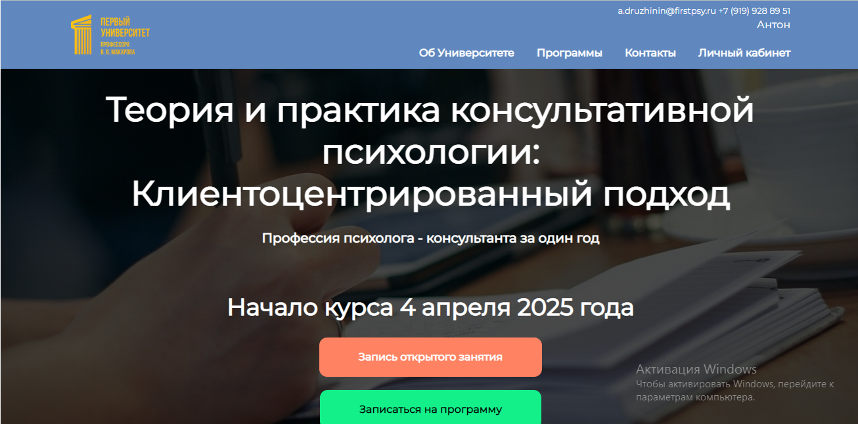

Slide 10
Вводная часть

Slide 11
Цель выступления:
Привлечь внимание руководителей модальностей к такой проблеме как качество подготовки психологов-консультантов, психологов-психотерапевтов, медицинских и клинических психологов, медицинских психотерапевтов и т.д.
Что не возможно без качественной подготовки преподавательского состава!

Slide 12
Цитата из доклада Виктора Викторовича Макарова на съезде ОППЛ: «Еще одна направленность деятельности в системе образования в ОППЛ — подготовка педагогических кадров для образовательной деятельности. Запущен курс «Методика преподавания курсов по психологическому консультированию и психотерапии в системе высшего и дополнительного образования». Такой курс будет проходить на главном образовательном портале ОППЛ и СРО — в Первом Университете.»

Slide 13


Slide 14

ПОЛОЖЕНИЕ об аккредитации специалистов в рамках выбранной ими модальности (метода) психотерапии или психологического консультирования в саморегулируемой организации «Национальная Ассоциация развития психотерапевтической и психологической науки и практики
«Союз психотерапевтов и психологов»

Slide 15
2.1. Непрерывное образование специалиста – это образование врачей и психологов, которое начинается после получения специальности в высших образовательных организациях профессионального образования, и продолжается непрерывно в течение всей жизни. Это дополнительное профессиональное образование, которое осуществляется посредством реализации программ повышения квалификации и профессиональной переподготовки.

Slide 16
2.2. Аккредитация специалиста – процедура определения соответствия готовности лица, получившего высшее медицинское или психологическое образование, и закончившего учебу по программам повышения квалификации и профессиональной переподготовки в рамках выбранной им модальности (метода) психотерапии или психологического консультирования, к осуществлению деятельности по специальности «психотерапевт», либо «психолог-консультант» в рамках выбранной модальности.

Slide 17
2.3. Первичная специализированная аккредитация – аккредитация в выбранной модальности (метода) психотерапии или психологического консультирования для выпускников вузов, которые получили высшее медицинское и/или психологическое образование в Государствнных образовательных организациях высшего образования уровня «специалитет», то есть, прошедшие классическую одноуровневую систему образования, а также уровней ординатуры, бакалавриата, магистратуры и аспирантуры, и закончившие учебу по программам профессиональной переподготовки в рамках выбранной ими модальности (метода) психотерапии или психологического консультирования. Данная аккредитация может даваться и лицам с дипломами, полученными в негосударственных образовательных организациях высшего образования и за рубежом, но признанными по договору с СРО.

Slide 18
2.4. Периодическая аккредитация – аккредитация в выбранной модальности (метода) психотерапии или психологического консультирования для специалистов, продолжающих освоение программ повышения квалификации и профессиональной переподготовки, обеспечивающих непрерывное совершенствование их профессиональных знаний и навыков в течение всей жизни, а также постоянное повышение профессионального уровня, расширение квалификации и подтверждение своей квалификации для ведения профессиональной деятельности.

Slide 19
4.1. В рамках СРО все желающие того (см.п. 2.3) проходят первичную специализирванную аккредитацию.
4.2. После прохождения первичной специализирванной аккредитации, обозначенные категории специалистов попадают в систему непрерывного медицинского и/или психологического образования. В дальнейшем для них формируется индивидуальный план обучения в рамках соответствующей модальности (метода), который включает от 72 до 144 часов (по решению аккредитационной комиссии), которые он должен набрать за 3 года. И по итогам учебы он проходит последующую – периодическую аккредитацию, подтверждая свою квалификацию.

Slide 20
Основная часть

Slide 21
Информация о курсе
«Методика преподавания курсов по психологическому консультированию и психотерапии в системе дополнительного образования»
В январе месяце будет размещена на сайте Первого университета

Slide 22
2002-2010 Проведение занятий со студентами, обучающимися в системе специалитета по программе «Психология» по дисциплине «Методика преподавния психологии»
2008-2010 Проведение занятий со студентами, обучающимися в системе магистратуры по программе «Психология» по дисциплине «Преподавание психологии в системе высшего и дополнительного образования»
2012-2020 Проведение занятий со студентами, обучающимися в системе магистратуры по программе «Психология» по дисциплине «Методика преподавания курсов по психологическому консультированию и психотерапии в системе высшего и дополнительного образования»
2009-2017 Проведение занятий со слушателями, обучающимися в системе профессиональной переподготовки преподавателей Академии Генерального штаба по дисциплине «Технологии профессионально ориентированного обучения».

Slide 23
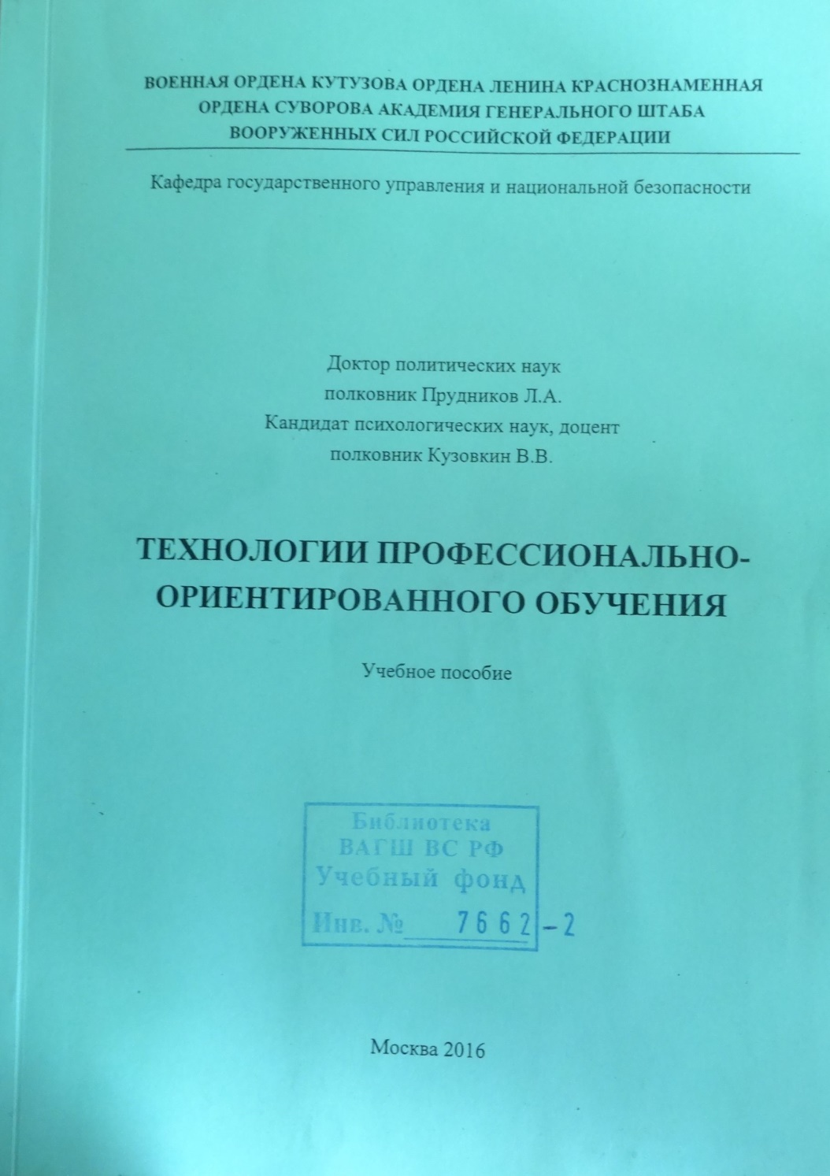
Литература
Прудников Л.А., Кузовкин В.В. Технологии профессионально ориентированного обучения.
М.: ВАГШ, 2016

Slide 24


Показателем успешного овладения курсом является умение обучающихся выстраивать и анализировать занятие через призму концептуальной модели проблемно-деятельностного педагогического взаимодействия преподавателя и обучающихся в реализации учебных задач, предполагающей в своей основе методическое обеспечение постановки и удержания целей занятия для реализации образовательной, воспитательной, развивающей функций на занятии и психологической подготовки обучающихся к будущей деятельности по специальности

Slide 25

О чем эта программа?
о консультативной психологии как научно-практической отрасли психологического знания, дающей теоретические знания, способствующие ориентировке в современных научных концепциях консультирования, грамотной постановке и решению практических задач в области консультативной деятельности;
о целостной системе знаний об основных параметрах консультативной беседы, ее структуре, факторах, влияющих на характер протекания консультативного процесса в рамках наиболее разработанного и известного во всем мире подхода к психологическому консультированию – клиентоцентрированного;
об эффективных способах ведения консультативной беседы.

Slide 26
После освоения программы Вы:
разовьете и улучшите навыки консультирования;
обучитесь целой системе работы с клиентами;
сможете помогать клиенту лучше осознать свои проблемы и устранять эмоциональный дискомфорт;
будете уметь поддерживать свободное выражение чувств и возникновение новых идей;
сможете приводить человека к информации о том, как решать проблемы (при этом, не навязывая их из своего опыта, а находя ресурс в самом клиенте);

Slide 27
После освоения программы Вы:
овладеете навыком помогать клиенту в развитии и проверке новых способов мышления и поведения за пределами консультационной ситуации;
будете иметь документальное подтверждение к ведению своей деятельности
узнаете, как заниматься психологическим консультированием как индивидуальный предприниматель или самозанятый, оффлайн и онлайн;
также сможете трудоустроиться в частные или государственные организации.

Slide 28
Сформированная профессиональная идентичность преподавателя практико-ориентированных курсов – в важнейший результат освоения курса!!!

Slide 29

В каждой модальности должны разрабатываться:
дополнительные профессиональные программы подготовки специалистов, которые включают:
программы профессиональной переподготовки
(не менее 250 часов и выдается диплом)
программы повышения квалификации
(не менее 16 часов и выдается удостоверение)
программы стажировки

Slide 30
Дополнительная профессиональная программа (ДПП) – это образовательная программа повышения квалификации или профессиональной переподготовки, представляющая собой комплекс основных характеристик образования (объем, содержание, планируемые результаты), организационно-педагогических условий, форм аттестации, которые формализованы посредством учебного плана, календарного учебного графика, рабочих программ учебных предметов, курсов, дисциплин (модулей), иных компонентов, а также оценочных и методических материалов.

Slide 31
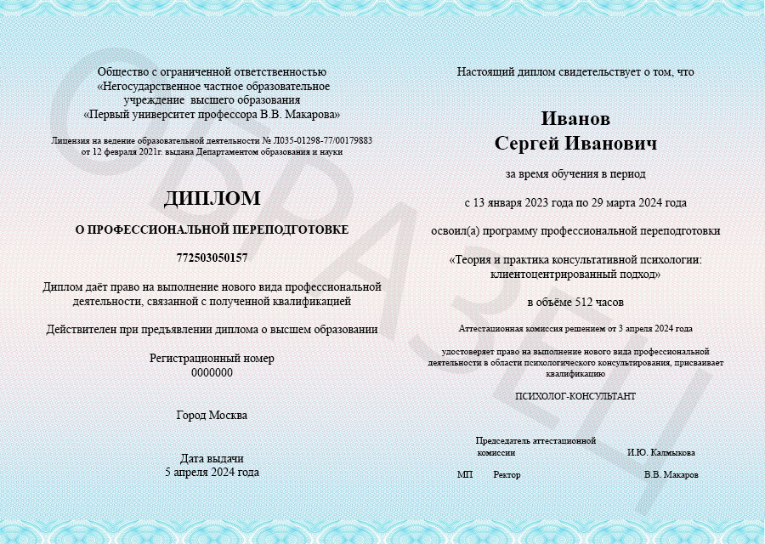

Slide 32
Тематические модули
Модуль 1. Консультативная психология как отрасль психологического знания
Модуль 2. Общая психология и психология личности в деятельности психолога-консультанта. Психология сознания, переживания и понимания
Модуль 3. Психология личностного роста и психического здоровья личности

Slide 33
Тематические модули
Модуль 4. Профессиональная идентичность психолога-консультанта
Модуль 5. Психодиагностика в психологическом консультировании
Модуль 6. Практика психологического
консультирования:
клиентоцентрированный подход

Slide 34
Модуль 1. Консультативная психология как отрасль психологического знания
Цели модуля:
- представить консультативную психологию как научно-практическую отрасль психологического знания, областью исследования которой является консультативная практика, в том числе практика клиентоцентрированной психотерапии и консультирования, и рассмотреть актуальные проблемы данной отрасли знания и определить направления для ее дальнейшего развития;
- получить представление о клиентоцентрированной психотерапии и консультировании как психотехнической системе и рассмотреть актуальные проблемы данного подхода в психотерапии и консультировании, и определить направления его дальнейшего развития.
Тема 1. Введение в курс «Теория и практика консультативной психологии: клиентоцентрированный подход»
Тема 2. Актуальные проблемы консультативной психологии как научно-практической отрасли психологического знания
Тема 3. Клиентоцентрированное консультирование и психотерапия К.Роджерса как психотехническая система

Slide 35
Модуль 6. Практика психологического консультирования: клиентоцентрированный подход
Цели модуля:
- получить знания об основных понятиях и категориях консультативного процесса в общей практике психологического консультирования, особенностях консультативного процесса в клиентоцентрированной психотерапии и консультировании, принципах и условия построения терапевтических отношений, сущности и содержании стадий и этапов терапевтического процесса, техниках, используемых в клиентоцентрированной психотерапии;
- получить опыт вступления в терапевтические отношения с клиентом, работы с ответственностью клиента, с чувственной сферой клиента, его жизненными установками, использования техник клиентоцентрированной психотерапии.
Тема 1. Общие представления о консультативном процессе.
Тема 2. Особенности консультативного процесса в психотехнической системе клиентоцентрированного консультирования и психотерапии К.Роджерса.
Тема 3. Психотехническая практика клиентоцентрированного консультирования и психотерапии.

Slide 36
ИТОГОВАЯ АТТЕСТАЦИЯ
Защита проекта занятия, разработанного слушателем на основе

Slide 37
педагогическая деятельность: определение содержания, форм и технологий обучения в системе высшего и дополнительного образования; системное конструирование учебного материала, проектирование учебных занятий, организация коммуникации и взаимодействия в учебных группах; оценка и контроль эффективности обучения.

Slide 38
педагогическая деятельность: способен осуществлять педагогическую деятельность на основе новейших разработок в области образования и психологической науки и практики

Slide 39
Выпускник 1-го университета должен обладать следующими компетенциями в педагогической деятельности: способностью и готовностью к:
- разработке программ новых и совершенствованию учебных курсов по психологическим дисциплинам;
- проектированию, реализации и оценке учебно-воспитательного процесса;
- подготовке и проведению различных форм учебной деятельности с использованием современных методов активного обучения в системе дополнительного образования;
- проектированию и реализации обучающих программ и инновационных технологий повышения квалификации и переподготовки психологических кадров (ПК-31);

